Slide 1

Bachelor 3
Atelier pratique
Mise en place d’un CI / CD pipeline dans le Cloud

Slide 2


Objectif du Lab
Refaire le Lab1 avec

Slide 3
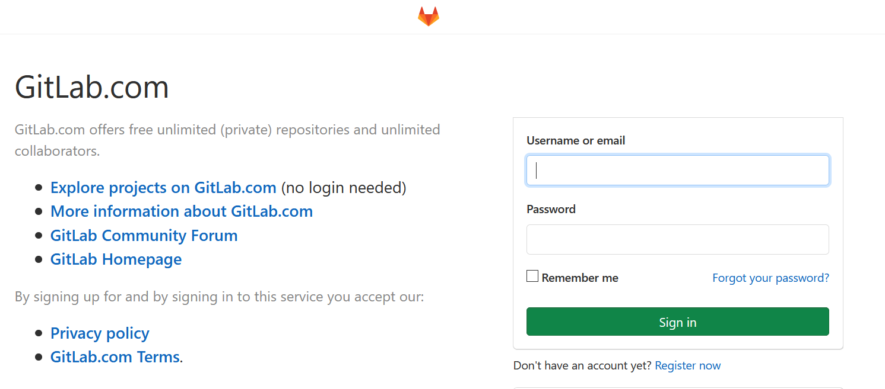
Connexion à GitLab

Slide 4
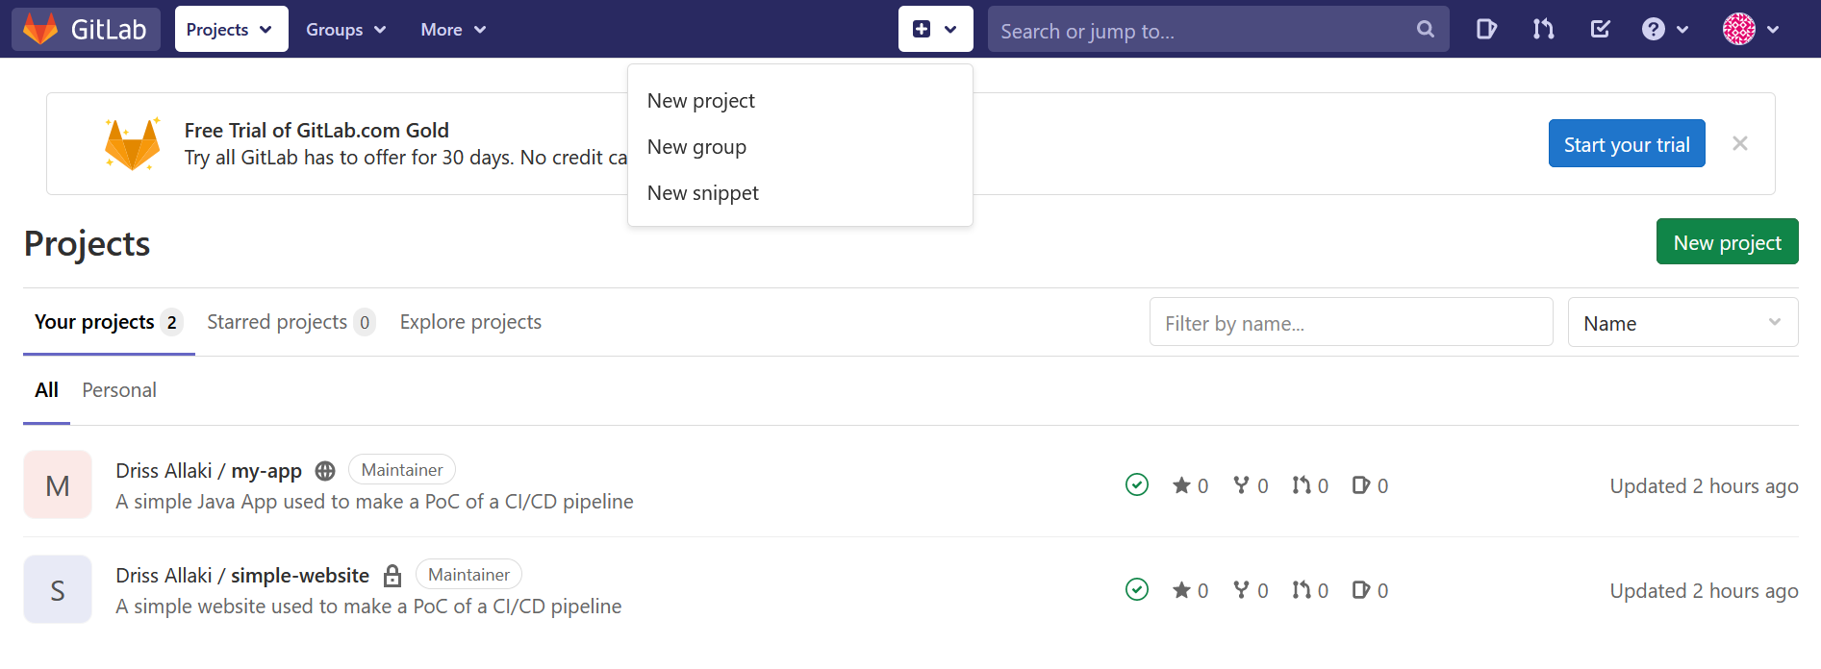
Création d’un nouveau projet

Slide 5
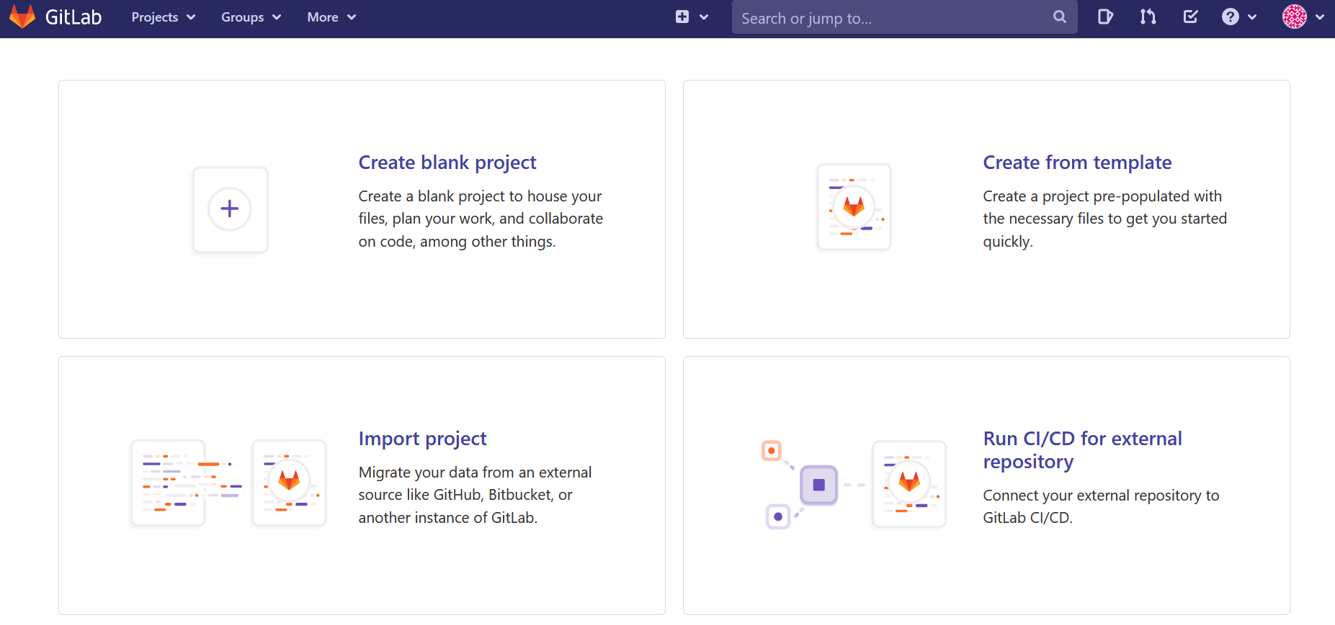
Lancement d’un CI/CD pipeline à partir d’un répertoire externe

Slide 6
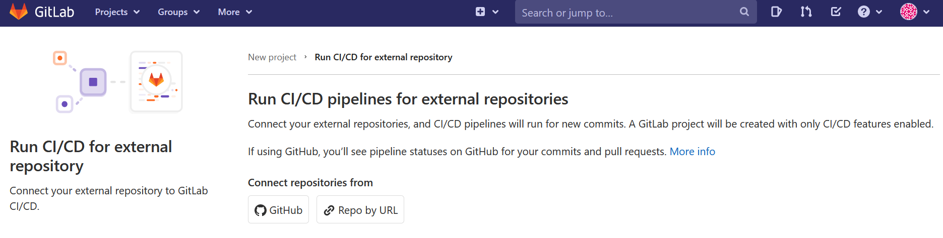
Lancement d’un CI/CD pipeline à partir d’un répertoire externe : Choisir GitHub

Slide 7
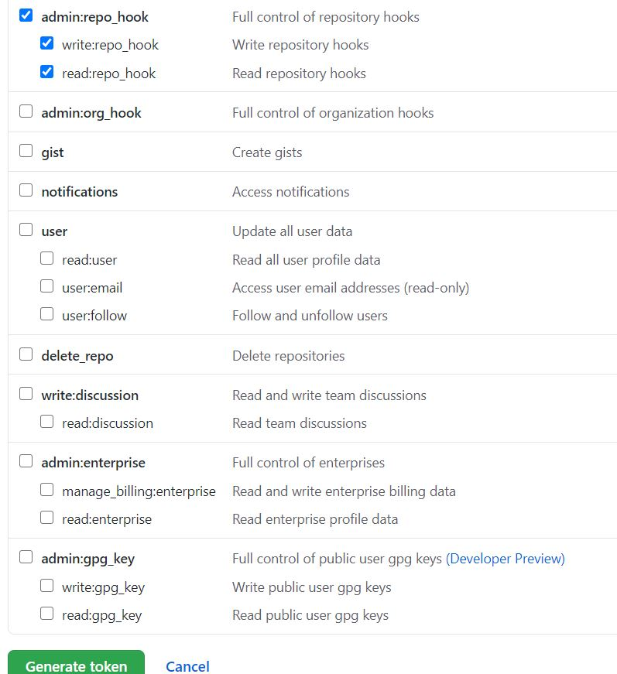
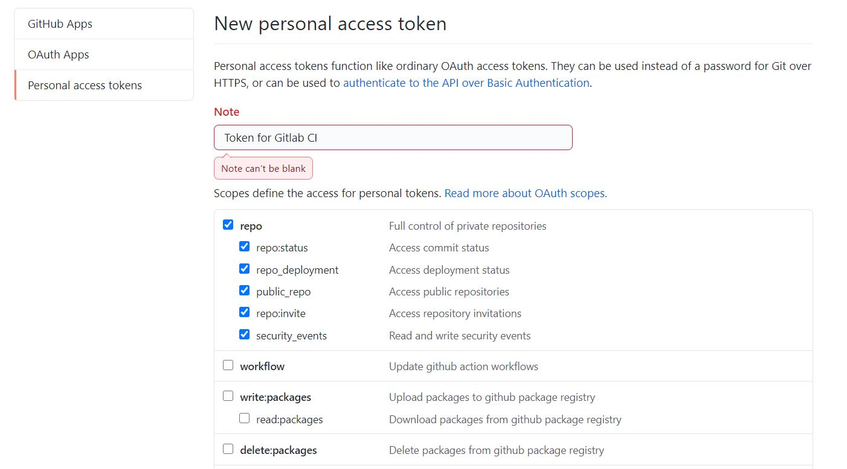
GitHub : Création d’un jeton de connexion
Il faudra :
Associer un nom au jeton
Cocher : repo et admin:repo_hook

Slide 8
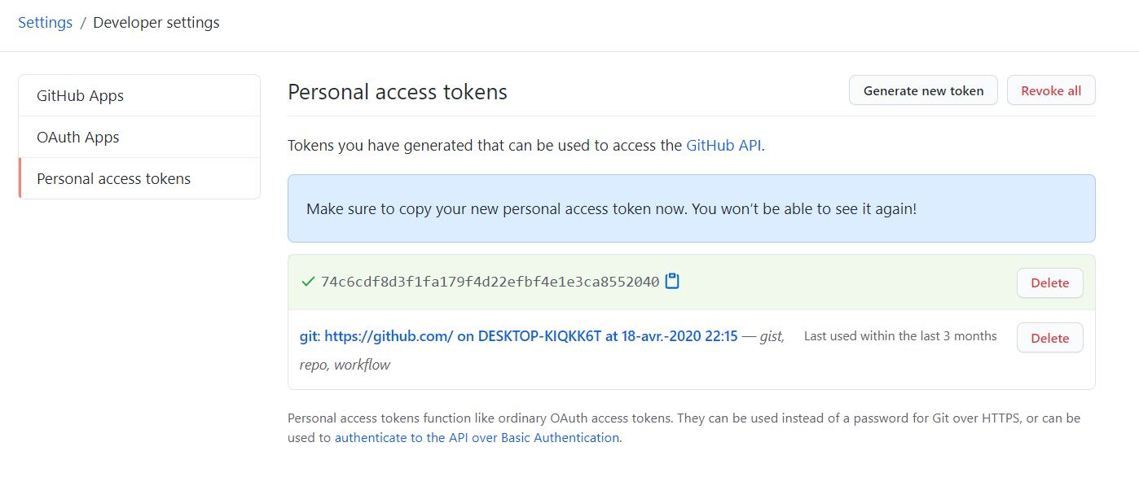
GitHub : Génération du jeton

Slide 9
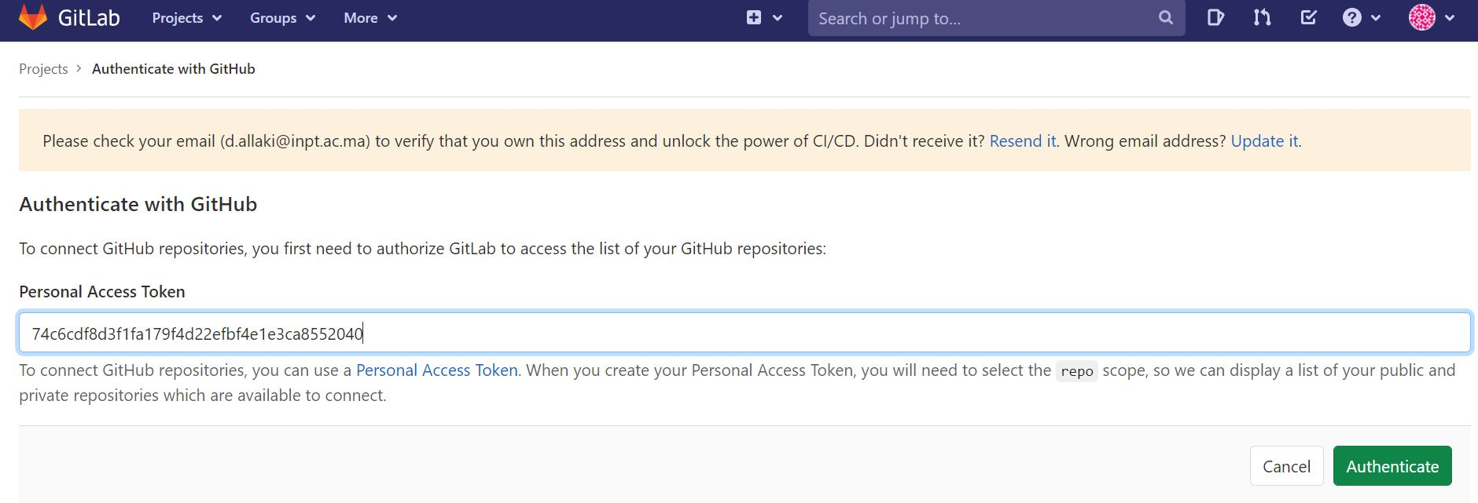
GitLab : Authentification avec le jeton GitHub

Slide 10
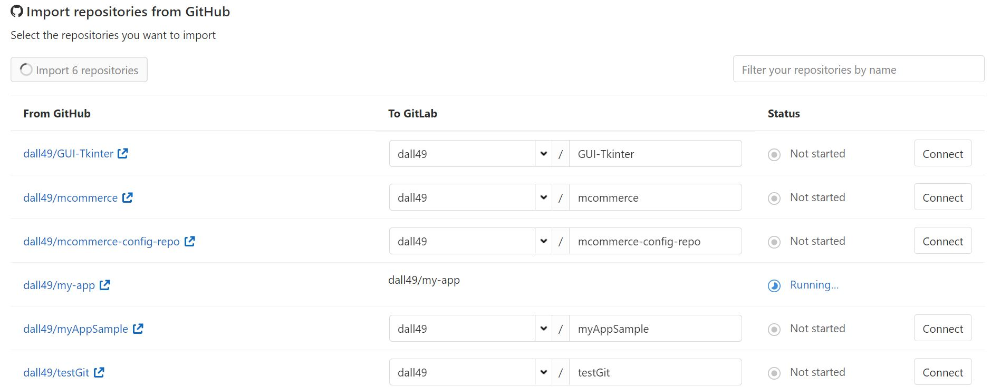
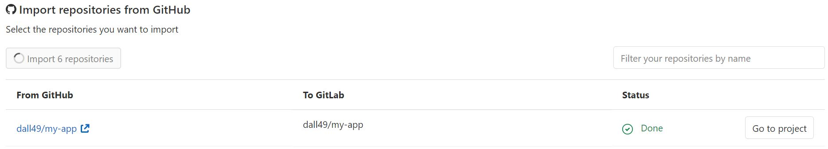
Importation du projet souhaité

Slide 11
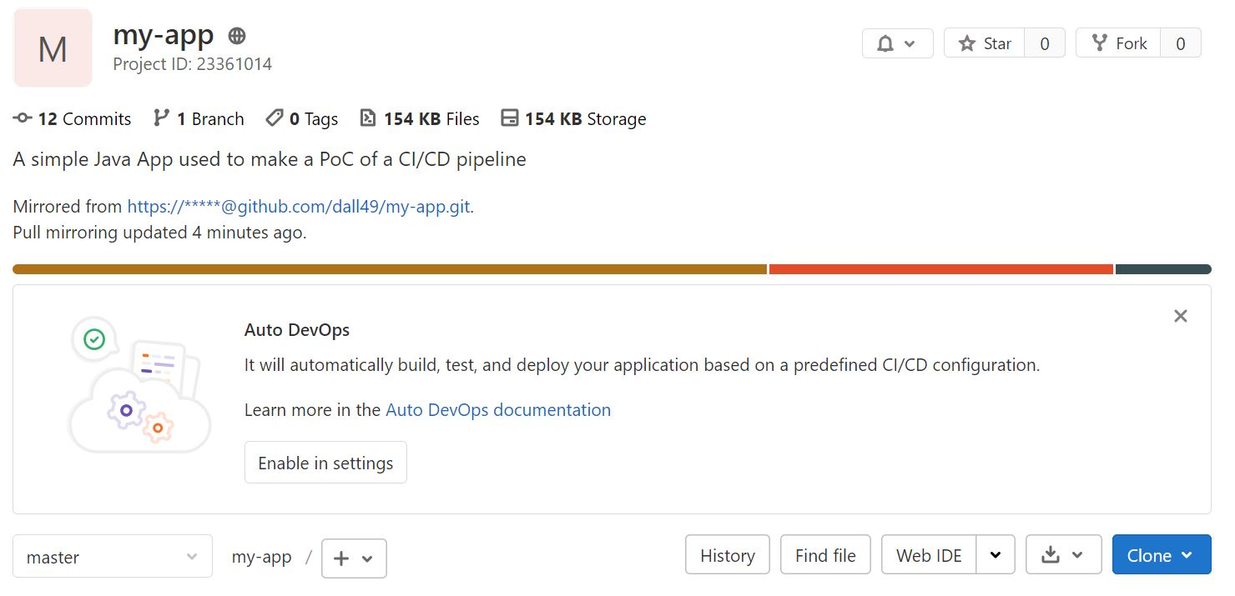
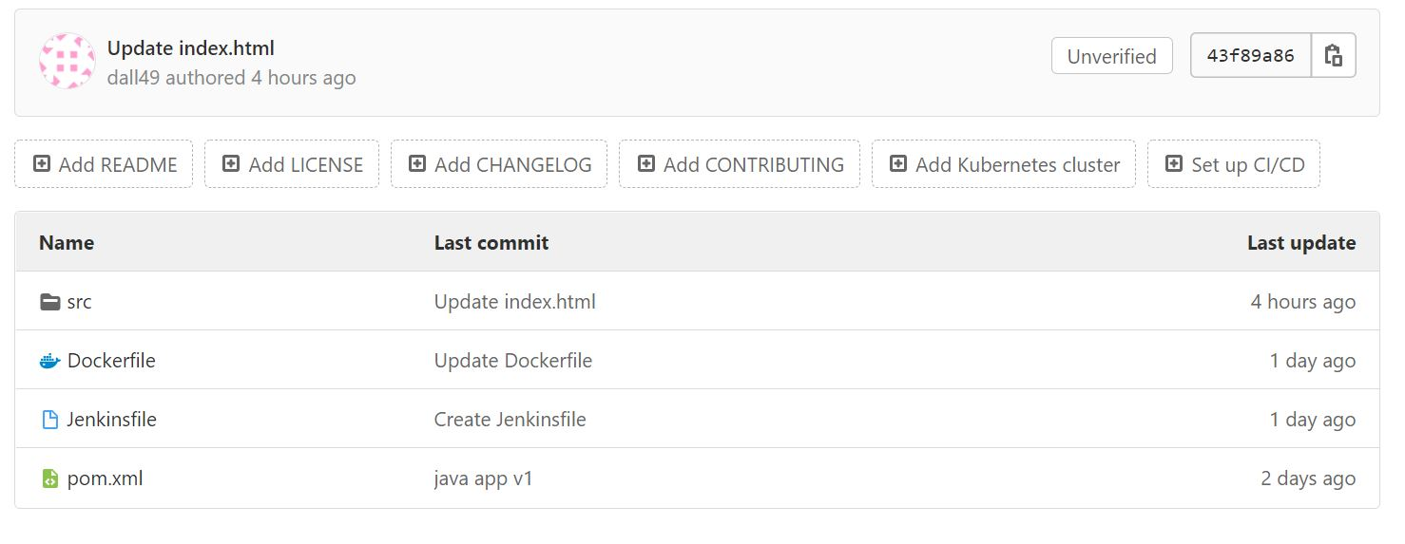
Le projet du Lab1 (my-app) sur GitLab

Slide 12
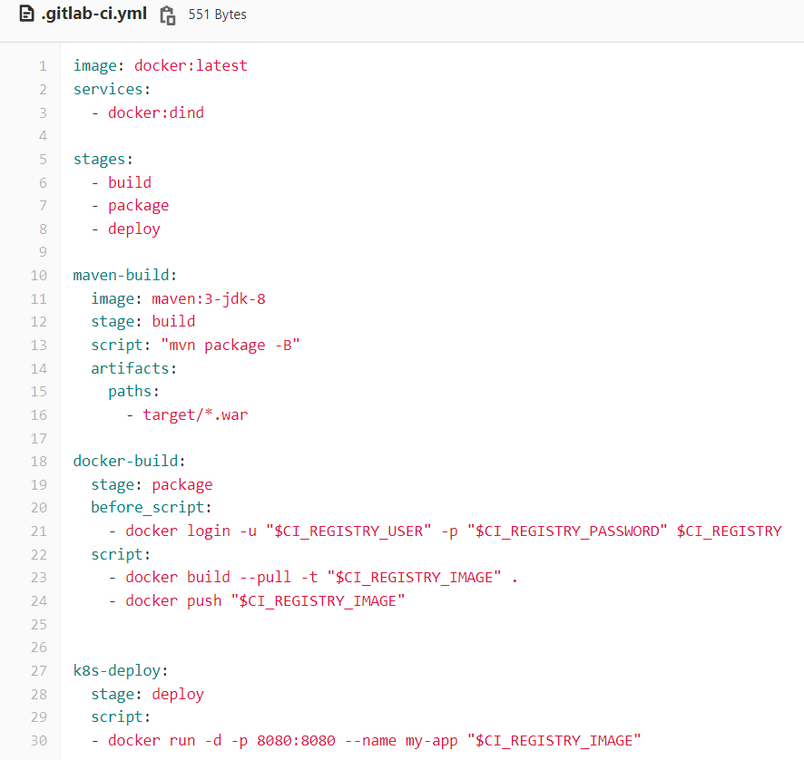
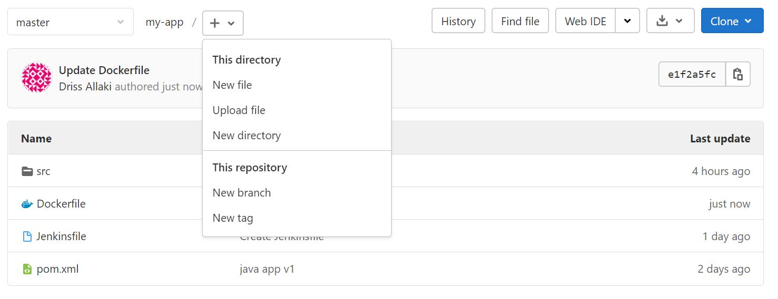
Le projet my-app : Ajout du fichier .gitlab-ci.yml
Une fois ce fichier enregistré, le pipeline se lancera automatiquement.

Slide 13
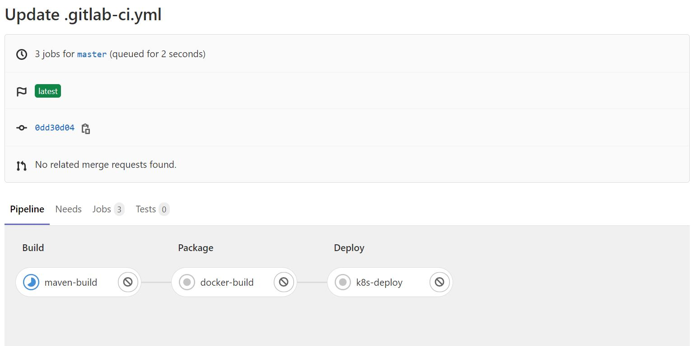
Exécution du pipeline

Slide 14
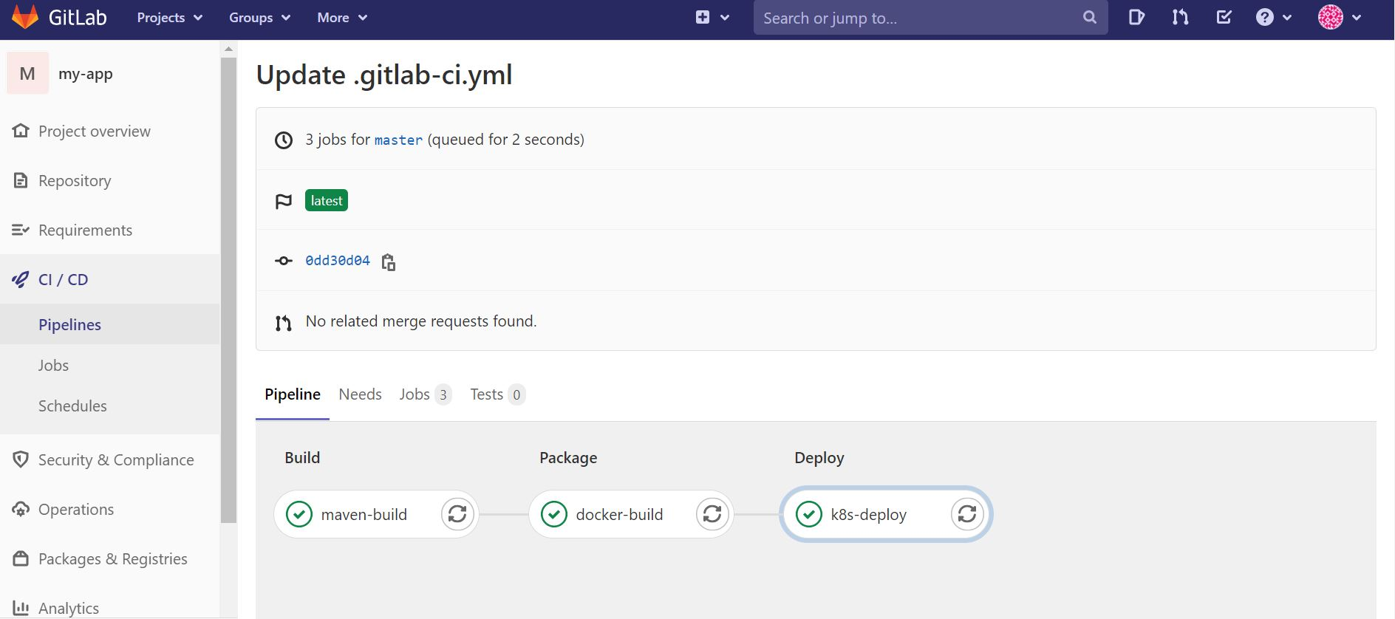
Pipeline exécuté avec succès

Slide 15
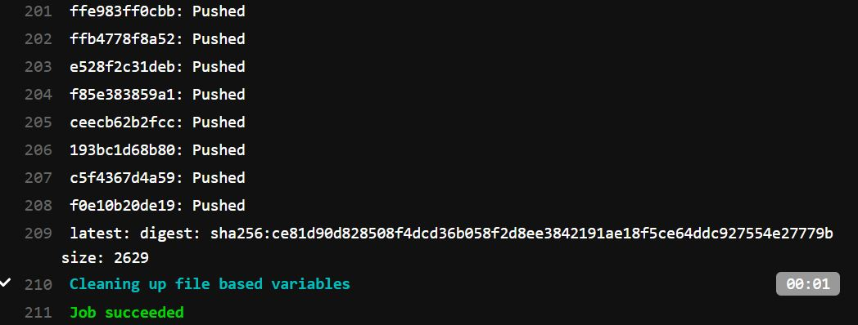
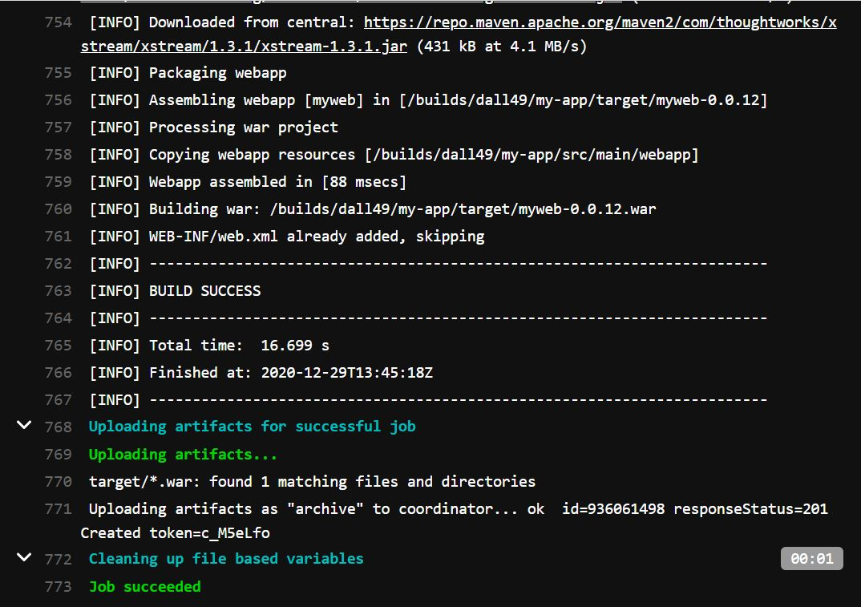
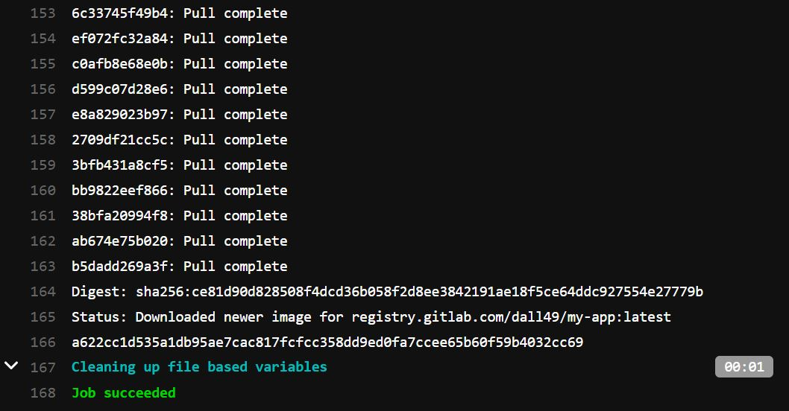
Log des Jobs exécutés
Job 2 : docker-build
Job 1 : maven-build
Job 3 : k8s-deploy

Slide 16
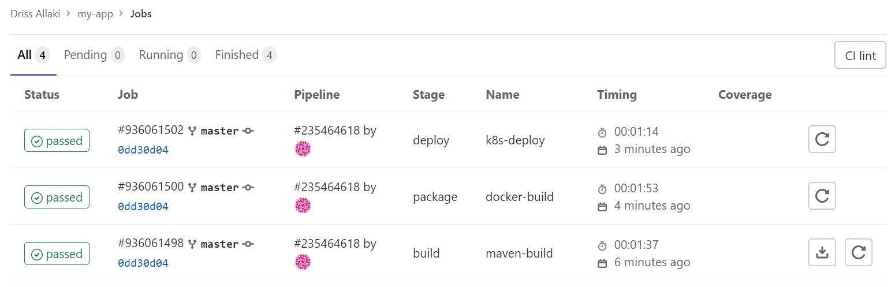
Résumé des Jobs exécutés

Slide 17
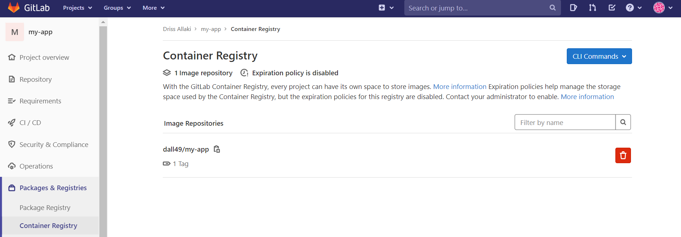
Image Docker publiée dans le registre interne de Gitlab

